Slide 1
İSTATİSTİĞE GİRİŞ
Ünite 2. Frekans Dağılımları
Prof. Dr. Nilüfer Kahraman
Gazi Eğitim Fakültesi

Slide 2
Geçen Hafta
Değişkenler ve Grafikler
Temel kavramlar
İstatistik
Evren, örneklem
Değişken (sürekli değişken, kategorik değişken)
Sembol, denklem
Veri
Ham veri, aralıklar, frekans dağılımları
Tablo, grafik ve diğer dönüşümler

Slide 3
Bu Hafta
Temel kavramlar
Ham veriler
Seriler
Frekans dağılımları
Göreli frekans (Frekans Yüzdesi)
Yığılmalı (Birikimli) frekans
Frekans eğri tipleri
Grafikler

Slide 4
Veriler
Ham veri
80 öğrencinin matematik final notları
68 84 75 82 68 90 62 88 76 93 73 79 88 73 60 93 71 59 85 75 61 65 75 87 74 62 95 78 63 72 66 78 82 75 94 77 69 74 68 60 96 78 89 61 75 95 60 79 83 71 79 62 67 97 78 85 76 65 71 75 65 80 73 57 88 78 62 76 53 74 86 67 73 81 72 63 76 75 85 77
Seri
100 erkek öğrencinin ağırlıkları (kg)
60 60 61 61 61 63 63 63 63 63 64 64 64 64 64 64 64 64 65 65 65 65 65 66 66 66 66 66 66 66 66 66 66 66 66 66 66 66 66 66 67 67 67 67 67 67 67 67 67 67 68 68 68 68 68 68 68 68 68 68 68 68 68 68 68 69 69 69 69 69 69 69 69 69 69 70 70 70 70 70 70 70 70 70 70 70 70 70 70 70 71 71 72 72 72 72 73 74 74 74

Slide 5
Soru
Veri
Yanda 80 öğrencinin matematik final notları verilmiştir. Buna göre:
(a) En yüksek not kaçtır?
(b) En düşük not kaçtır?
(c) En yüksek not ile en düşük not arasındaki fark (Ranj) nedir?
(d) En yüksek notu alan beş öğrencinin notları nelerdir?
(e) En düşük notu alan beş öğrencinin notları nelerdir?
f ) Sınıftaki öğrencilerin notlarını en yüksekten en düşüğe sıraladığımızda 15. sıradaki öğrencinin aldığı not ne olur?
(g) 70 ve üzeri not alan kaç öğrenci vardır?
(h) 85’ten düşük not alan kaç öğrenci vardır?
(i) Notu 70’ten düşük, 50’den yüksek olan kaç öğrenci vardır?
68 84 75 82 68 90 62 88 76 93 73 79 88 73 60 93 71 59 85 75 61 65 75 87 74 62 95 78 63 72 66 78 82 75 94 77 69 74 68 60 96 78 89 61 75 95 60 79 83 71 79 62 67 97 78 85 76 65 71 75 65 80 73 57 88 78 62 76 53 74 86 67 73 81 72 63 76 75 85 77

Slide 6
Frekans Dağılımları
Tablo 2.1 100 Erkek Öğrencinin Ağırlıkları
Ağırlık (kg) | Öğrenci Sayısı
60-62 | 5
63-65 | 18
66-68 | 42
69-71 | 27
72-74 | 8
Toplam | 100
Aralıklar

Slide 7
Frekans Dağılımları
Tablo 2.1 100 Erkek Öğrencinin Ağırlıkları
Ağırlık (kg) | Öğrenci Sayısı | Göreli Frekans
60-62 | 5 | 0.05
63-65 | 18 | 0.18
66-68 | 42 | 0.42
69-71 | 27 | 0.27
72-74 | 8 | 0.08
Toplam | 100 | 1.00
5/100 = 0.05 = %5
18/100 = 0.18 = %18
42/100 = 0.42 = %42
27/100 = 0.27 = %27
8/100 = 0.08 = %8
0.05 + 0.18 + 0.42 + 0.27 + 0.08 = 1.00
%5 + %18 + %42 + %27 + %8 = %100

Slide 8
Frekans Dağılımları
Tablo 2.1 100 Erkek Öğrencinin Ağırlıkları
Ağırlık (kg) | Öğrenci Sayısı | Birikimli Frekans
60-62 | 5 | 0
63-65 | 18 | 5
66-68 | 42 | 23
69-71 | 27 | 65
72-74 | 8 | 92
Toplam | 100 | 100

Slide 9
Frekans Dağılımları
Tablo 2.1 100 Erkek Öğrencinin Ağırlıkları
Ağırlık (kg) | Öğrenci Sayısı | Birikimli Frekans | Göreli Frekans | Birikimli Göreli Frekans
60-62 | 5 | 0 | 0.05 | 0
63-65 | 18 | 5 | 0.18 | 0.05
66-68 | 42 | 23 | 0.42 | 0.23
69-71 | 27 | 65 | 0.27 | 0.65
72-74 | 8 | 92 | 0.08 | 0.92
Toplam | 100 | 100 | 1.00 | 1.00

Slide 10
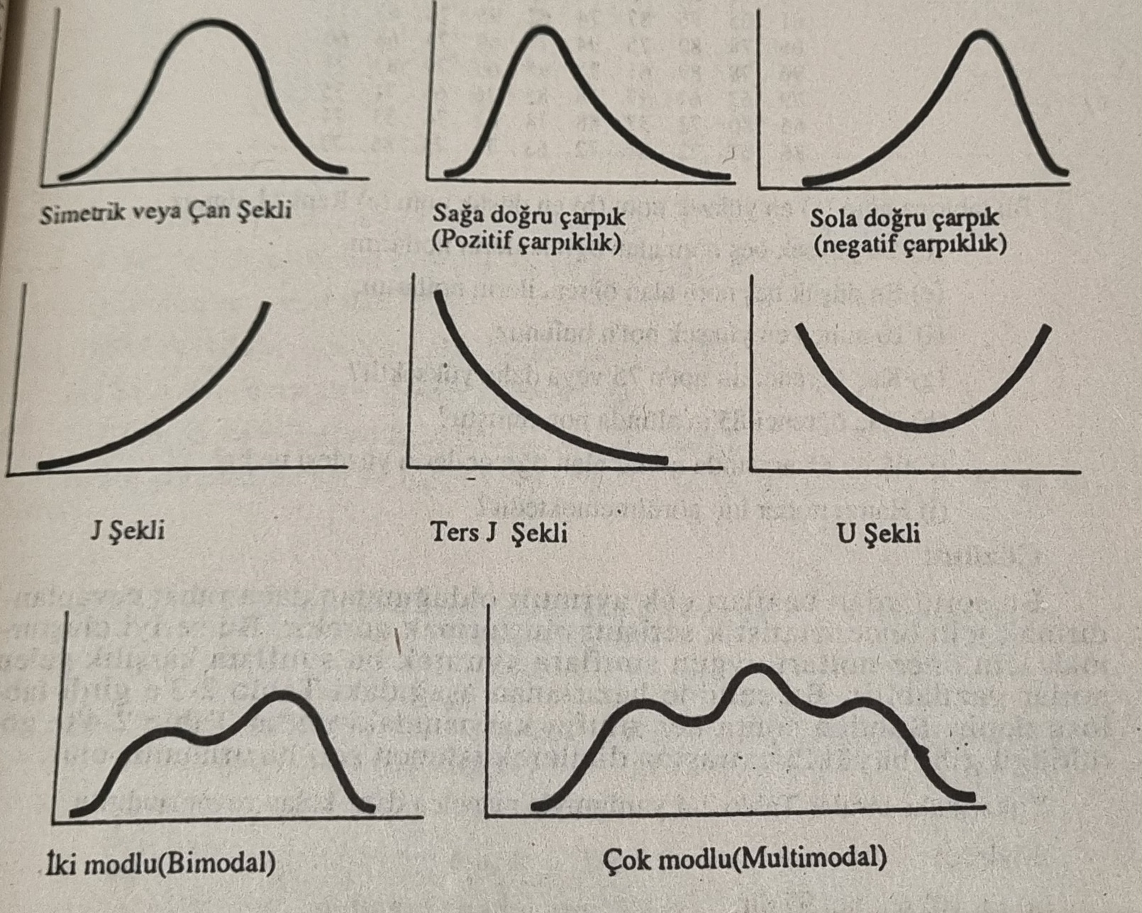
Frekans Eğri Tipleri
Spiegel, M. R. (1995). İstatistik, Çevirenler: Aydın Ayaydın, Münevver Turanlı, İsmail Hakkı Armutlulu. Şahamet Bülbül, (s. 45), Bilim Teknik Yayınevi, İstanbul.

Slide 11
Grafikler

Slide 12
Grafikler
https://acikders.ankara.edu.tr/pluginfile.php/791/mod_resource/content/2/frekans%20da%c4%9f%c4%b1l%c4%b1mlar%c4%b1.pdf adresinden erişilmiştir.

Slide 13
Grafikler

Slide 14
Grafikler

Slide 15
Ders İçerik Düzeni
A
Temel kavramalar
Örnekler
B
Uygulama
Örnekler
C
Soru çözme (cevap verili, cevaba ulaşmaya çalışma)
Soru çözme
Örnek verme
Örnek verme
Bilgi, kavrama, uygulama
Uygulama, analiz
Uygulama, analiz, sentez

